Slide 1
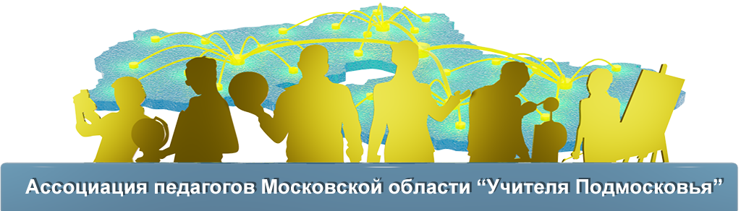
Вебинар
Учет результатов деятельности педагогов
в профессиональных ассоциациях
при аттестации на квалификационную категорию (первую/высшую)
Семенова И.И.
старший научный сотрудник РНМЦ ЭОПД, к.п.н.

Slide 2


Оценка результатов участия педагогов в деятельности
профессиональной ассоциации педагогов Московской области «Учителя Подмосковья»
при проведении аттестации на квалификационные категории (первую/высшую) осуществляется на основе учета направлений деятельности, определенных Уставом Ассоциации (утвержден Общим собранием учредителей протокол № 1 от 10 ноября 2014 г.):

Slide 3

Направления деятельности
профессиональной
ассоциации
Содействие эффективному использованию результатов педагогических исследований для повышения качества образования
распространение инновационных педагогических разработок
содействие развитию сотрудничества образовательных организаций с научным и производственным комплексом Московской области
содействие развитию сотрудничества с российскими и международными образовательными организациями
содействие широкомасштабной информационно-просветительской деятельности в сфере образования
Осуществление издательской деятельности, организация производства учебных материалов, теле- и кинопрограмм по своей тематике
участие в проведении научных исследований, организации практического внедрения их результатов
участие в конкурсах научных, образовательных, социальных проектов в рамках международных, федеральных и областных программ
участие в экспертизе методических разработок, учебной литературы, инновационных проектов и программ в сфере образования
Участие в общественных слушаниях и общественных экспертизах проектов нормативных правовых актов Московской области в сфере образования
участие в проведении профессионально-общественной экспертизы образовательных организаций (образовательных программ)
организация и проведение лекций, семинаров, конференций, симпозиумов, форумов, конгрессов, консультации, курсов, выставок, фестивалей, концертов и других форм распространения знаний и информации

Slide 4

Оценка результатов участия педагогов в деятельности
профессиональных ассоциаций в экспертном заключении
На основании вышеуказанных направлений деятельности оценка результатов участия педагогов в профессиональной ассоциации «Учителя Подмосковья» при проведении аттестации на квалификационные категории (первую/высшую) осуществляется по следующим показателям экспертного заключения:

Slide 5

№ п/п | Показатели | 0 | 10-30 | 30-50 | 50-70 | 70-100
 | Участие в деятельности экспертных комиссий, апелляционных комиссий, предметных комиссий, профессиональных ассоциаций, жюри профессиональных конкурсов, постоянно действующих семинаров и др. | Не участвует | Уровень обр.орг. | Муницип. уровень | Региональн. уровень | Федеральн. уровень
 |  |  | 1 комис/жюри - 10б. | 1 комис/жюри - 30б. | 1 комис/жюри/ ассоциация - 50б. | 1 комис/жюри - 80б.
 |  |  | 2 комис/жюри - 20б. | 2 комис/жюри - 40б. | 2 комис/жюри/ ассоциация- 60б. | 2 комис/жюри - 90б.
 |  |  | 3 и более - 30б. | 3 и более - 50б. | 3 и более - 70б. | 3 и более - 100б.

Slide 6
Оценка результатов участия педагогов в деятельности
профессиональных ассоциаций по данному пункту экспертного заключения
Участие в деятельности экспертных, предметных комиссий
Участие в деятельности жюри олимпиад, конкурсов и т.д.
Пример
Экспертиза качества образовательных программ;
или
на получение премии Губернатора Московской области «Лучший по профессии», «Лучший учитель-предметник и лучший учитель начальных классов» и т.д.
Член жюри регионального этапа Всероссийской олимпиады школьников
Максимальное количество баллов составляет – 70 б.

Slide 7

№ п/п | Показатели | Количество баллов
 |  | (баллы не суммируются)
 |  | 0 | 10-100 |  | 110-200
 | Разработка программно-методического сопровождения образовательного процесса | Не разрабатывает | Разрабатывает периодически |  | Разрабатывает систематически

Slide 8

Оценка результатов участия педагогов в деятельности
профессиональных ассоциаций
по данному пункту экспертного заключения
Разработка методических, учебно-методических пособий, рекомендаций; подготовка материалов для публикации в сборник и др.
Например:
Методическое пособие по изучению географии Подмосковья
Разработка олимпиадных заданий
Например:
для регионального этапа Всероссийской олимпиады школьников
Разработка программ повышения квалификации педагогических работников
Например:
программа повышения квалификации «Научный подход в обучении географии»
Максимальное количество баллов составляет – 200 б.

Slide 9
№ п/п | Показатели | Количество баллов
 |  | (баллы не суммируются)
 |  | 0 | 10-100 | 110-200
 | Деятельность пед.работника в качестве классного руководителя* | Не ведется | Ведется эпизодически | Ведется системно, комплексно

Slide 10
Оценка результатов участия педагогов в деятельности
профессиональных ассоциаций
по данному пункту экспертного заключения
Проведение научно-практического лектория по психолого-педагогическому просвещению родителей
Проведение общественных дискуссий по проблемам обучения и воспитания детей
Проведение Фестивалей семейного творчества и др.
Пример
Лекторий по теме «Психологические особенности детей подросткового возраста»
Подиумная дискуссия «Роль родителя в образовательном процессе современного ДОО» (с участием родительской общественности)
Фестивали семейного творчества и т.п.
Максимальное количество баллов составляет – 200 б.

Slide 11
№ п/п | Показатели | Количество баллов (баллы суммируются)
 |  | 0 | 10-30 | 30-50 | 50-70 | 70-100
 | Выступления на научно-практических конференциях, педагогических чтениях, семинарах, методических объединениях (за исключением вопросов организационного характера) и др. Подтвержд. документы: сертификаты, программы конференций, семинаров и др. | Не участвует | Уровень обр.орг. | Муницип уровень | Региональн. уровень | Федеральн. и междунар. ур.
 |  |  | 1-2 выст- 10б. | 1-2 выст- 30б. | 1 выст. - 50б. | 1 выст. - 70б.
 |  |  | 3-7 выст- 20б. | 3-7 выст- 40б. | 2 выст. - 60б. | 2 выст. - 80б.
 |  |  | 8 и более - 30б. | 8 и более - 50б. | 3 и более - 70б. | 3 выст.- 90б.
 |  |  |  |  |  | 4 и более – 100б

Slide 12
Оценка результатов участия педагогов в деятельности
профессиональных ассоциаций по данному пункту экспертного заключения
  Региональная научно-практическая конференция «Актуальные проблемы методики преподавания биологии, химии и экологии в школе и в вузе»
  Международная научно-практическая конференция «Актуальные проблемы современного языкового образования: вопросы теории языка и методики обучения» и др.
Участие
научно-практических конференциях

Slide 13

Выступление на семинарах
Например: научно – практический семинар для учителей биологии, химии и экологии «Перспективы развития экологического образования в Московской области в 2014-2018 г.г.»
Выступление на вебинарах
Например: вебинар для педагогических работников СПО «Передовой педагогический опыт и инновации в профессиональном образовании»
Выступление на круглых столах
Например: круглый стол преподавателей технологического образования МО «Современные методы работы с одаренными детьми в системе непрерывного технологического образования»

Slide 14



Участие в работе дискуссионного клуба
(организация работы и /или выступление)
Например: «Проблемы одаренности детей»
Участие в работе Форумов
(организация работы и /или выступление)
Например: «Роль Ассоциации учителей изобразительного искусства Московской области в оказании содействия профессиональному росту педагогов и подготовке к аттестации»
Максимальное количество баллов составляет – 70 б.

